Slide 1
Муниципальное автономное
дошкольное образовательное учреждение
“Детский сад № 288 комбинированного вида"
Кировского района
г. Казани
Изучаем татарский язык
( по темам УМК «Татарча сөйләшәбез»
- «Говорим по-татарски»)
(Методическая разработка
для воспитателей и родителей)

Slide 2
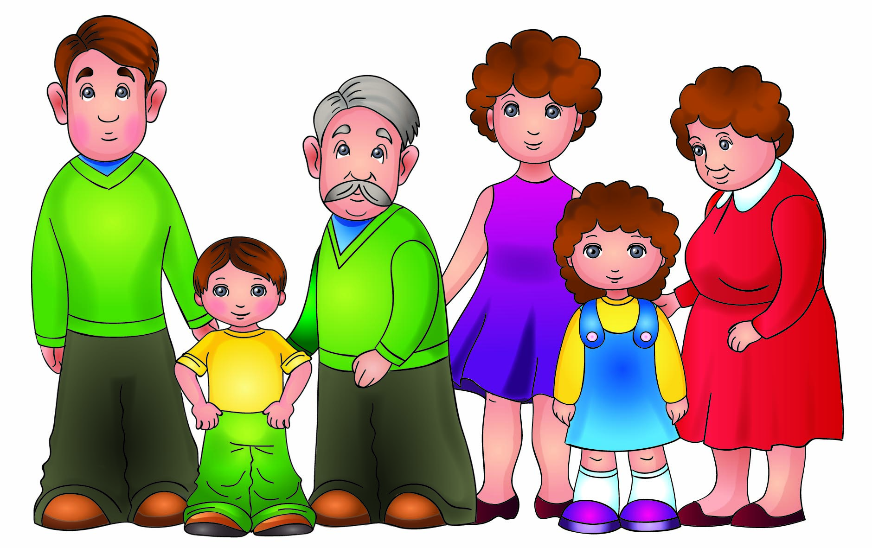

ГАИЛӘ
Семья

Slide 3
Сүзлек Словарь

Slide 4
Әти
Әни
папа
мама

Slide 5
Бабай
Әби
дедушка
бабушка

Slide 6
Малай
Кыз
мальчик
девочка

Slide 7
Бу минем
.
Это моя мама.
+ ем Ләйсән.
Моя мама Лейсан.
Ул инженер.
Она инженер.

Slide 8
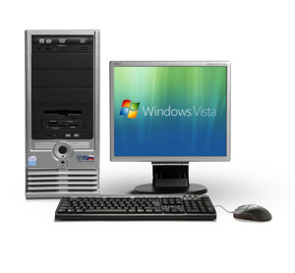
Ул
+да
Она работает на компьютере.
эшли.
+ ем матур,
Моя мама красивая, умная, работящая.
акыллы, эшчән.

Slide 9
Бу
+ ем.
Это мой папа.
+ ем Марат.
Мой папа Марат.

Slide 10
Ул
Он водит машину.
йөртә.
+ ем зур, көчле, эшчән.
Мой папа большой, сильный, работящий.

Slide 11
Бу
- минем
Эта девочка - моя сестренка.
сеңлем.
Ул кечкенә,
аңа 4 яшь.
Она маленькая, ей 4 года.

Slide 12
Ул
,
,
Она любит играть с куклой, мячом, мишкой.
белән
уйнарга
.

Slide 13

Этот мальчик - мой брат.
Он большой.
Бу
- минем
абыем. Ул зур.
Ул
+тә
Он учится в школе.
укый.

Slide 14

Ул
+ лар
Он любит читать книги.
укырга
.

Slide 15
Бу минем
.
Это мой дедушка.
Бу минем
.
Это моя бабушка.

Slide 16

Алар авылда яшиләр.
Они живут в деревне.
аларны
Я их люблю.
.

Slide 17
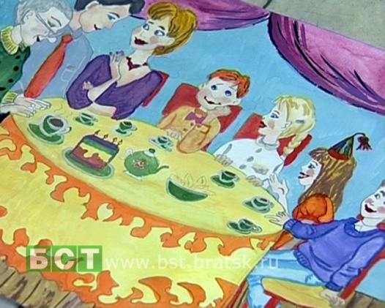
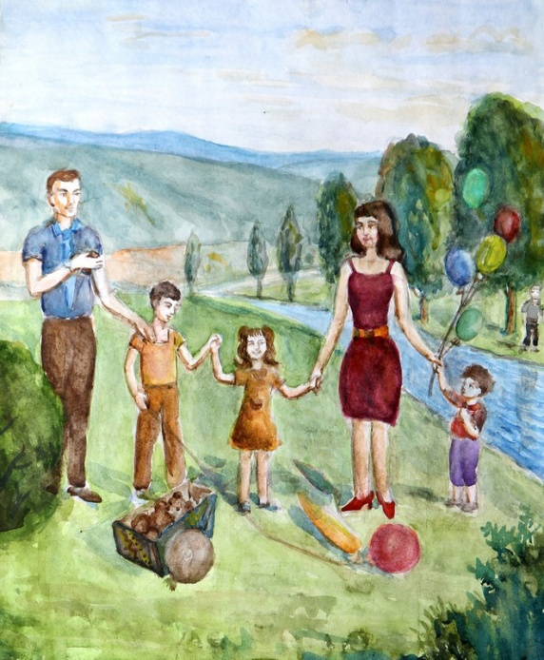
Минем гаилә зур. Гаиләдә 8 кеше.
Моя семья большая.
В семье 8 человек.

